Slide 1
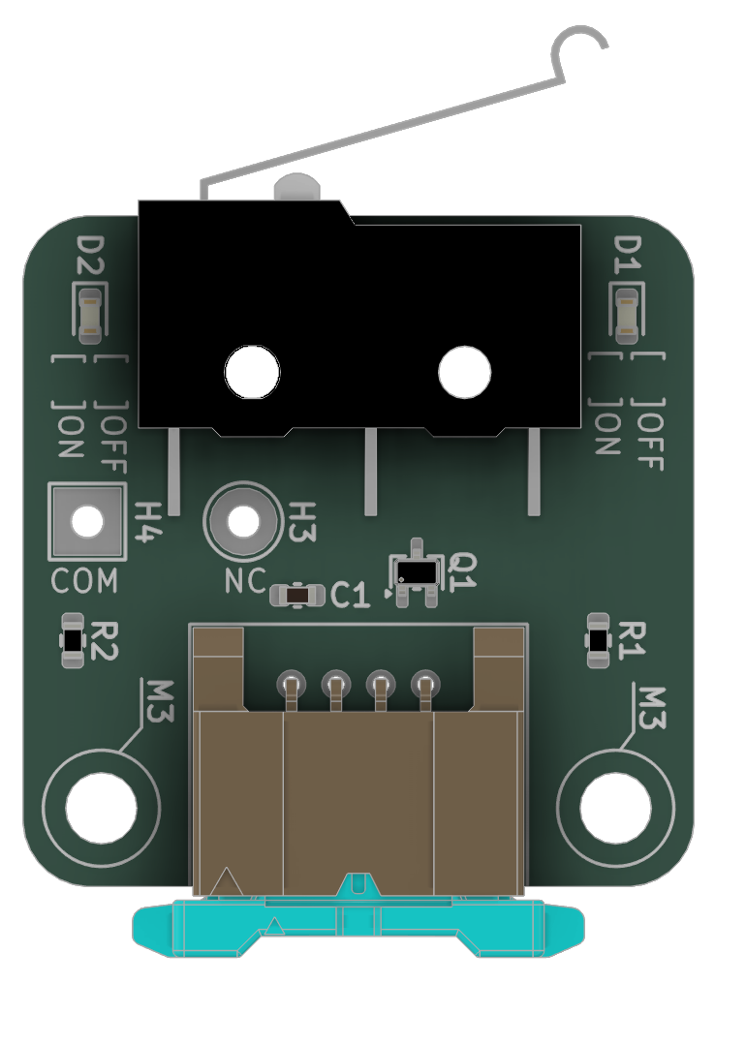
検知
スイッチ
※配線し
はんだ付け
信号出力

Slide 2
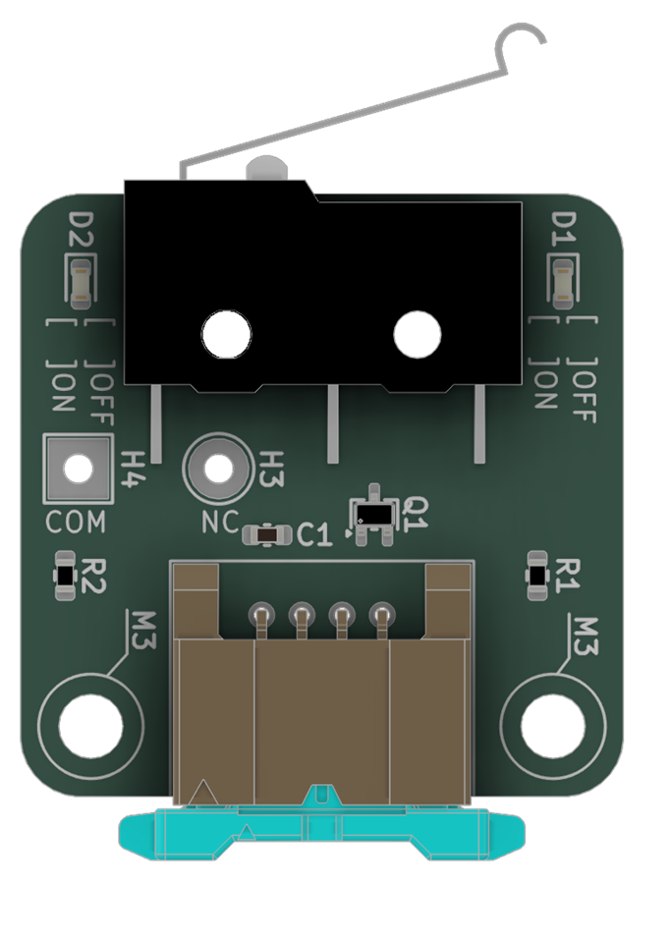
検知
1 2 3 4
 | 1 | 2 | 3 | 4
ピン名 | GND | 3.3V IN | SW OUT | LED CTRL
機能 | 基準電位 | 電源入力 | 出力 | LED制御
信号出力

